Slide 1
工业过程自动化技术专业诊断与改进
汇报人：曾春霞
二〇一九年六月

Slide 2
汇报提纲
专业诊改概述
专业诊改实施
专业诊改成效
持续改进方向

Slide 3
一、 专业诊改概述
1-1 专业诊改路径
发布预警
执
行
(D)
处
理
(A)
调整
改进
数据分析
周期：1年
监测
计划(P)
专业建设目标
专业专专业建设标准
专业建设规划
专业建设质量标准
组织实施
执
行
(D)
周期：2016.07～2019.06(三年)
持续改进
创新
学习
自我诊断
检
查
(C)
处理(A)

Slide 4
一、 专业诊改概述
1-2 专业基础
院级精品专业
省教师专业技能教学水平认证培训基地
专业开设
省特色专业
1958年
2005年
2007年
2009年
2011年
4
院级试点改革专业
省级专业教学团队

Slide 5
一、 专业诊改概述
1-3 专业建设目标
国家级骨干专业
目标
省双一流专业群龙头专业
湖南化工职业技术学院中长期及“十三五”发展规划
自动化与信息工程学院“十三五”事业发展规划
专业
基础
专业人才需求调研报告
依据

Slide 6
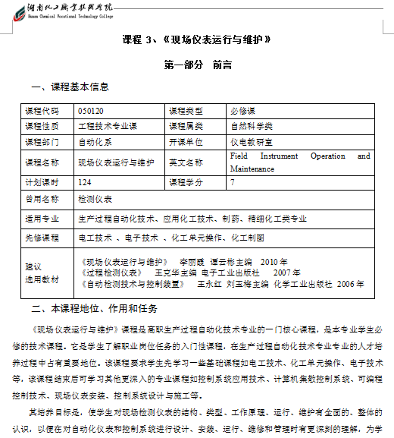
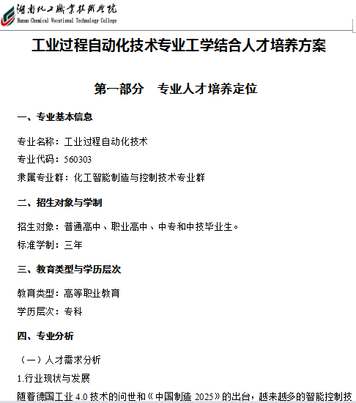
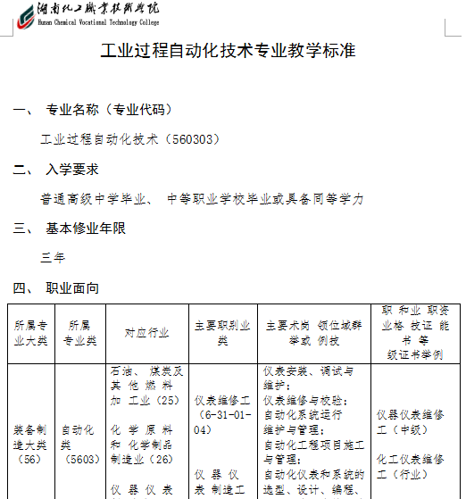
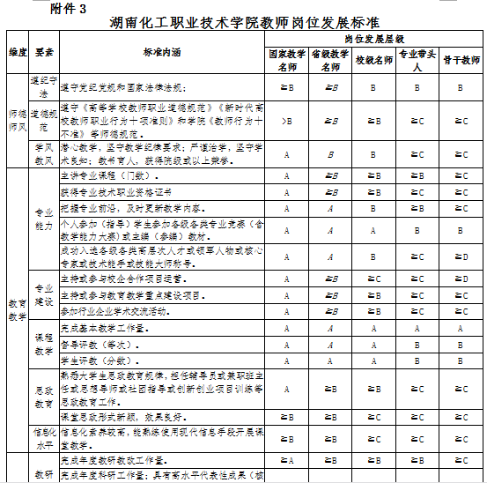
一、 专业诊改概述
1-4 专业建设标准
专业教学标准
毕业设计标准
课程标准
主要
标准
实训室建设标准
人才培养方案标准
师资队伍建设标准

Slide 7
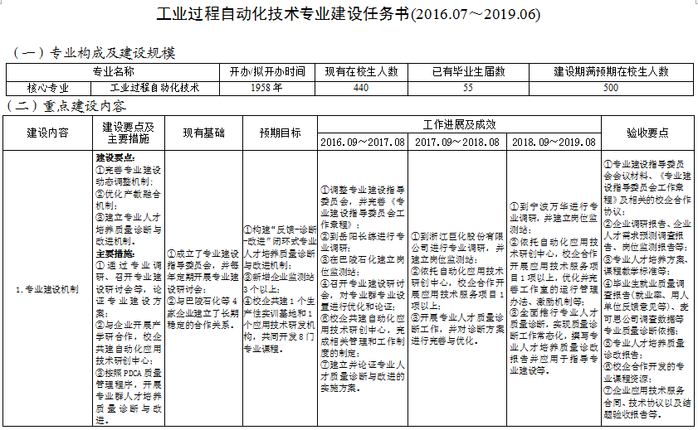
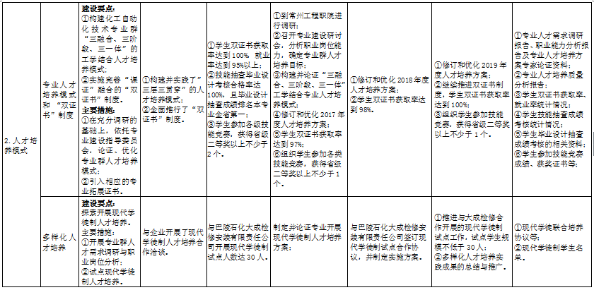
一、 专业诊改概述
1-5 专业建设规划

Slide 8
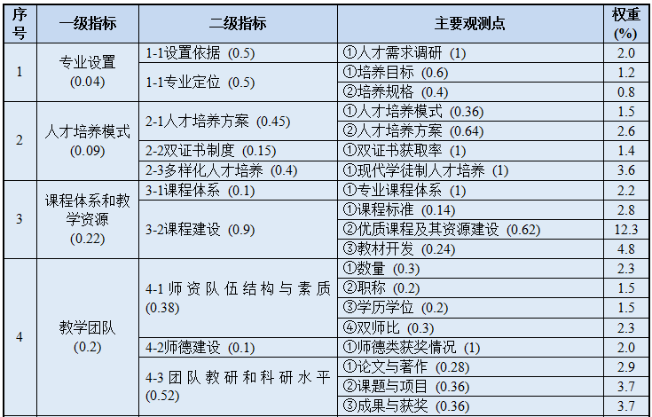
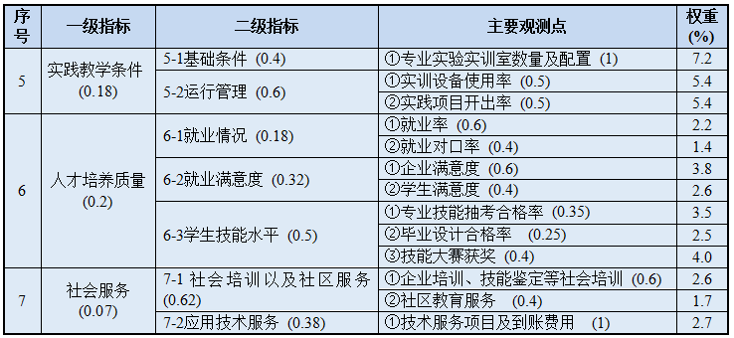
一、 专业诊改概述
1-6 专业建设质量标准
7个一级指标，17个二
级指标，32个观测点
(1) 确定质量监控点及其权重

Slide 9
一、 专业诊改概述
1-6 专业建设质量标准
(2)确定质控点等级标准
达成度 (S) | S=100% | 90%≤S<100% | 80%≤S<90% | 70%≤S<80% | 60%≤S<70% | 0<S<60% | S=0
测评等级 | A | B | C | D | E | F | G
转换分值 | 100 | 90 | 80 | 70 | 60 | 20 | 0
(3)专业建设质量总体评价
将所有观测点的权重（a_{i} ）乘以其等级分值（x_{i} ）求和，得到专业的评价总分值 T，由此定出专业建设质量总体评价的结果。

Slide 10
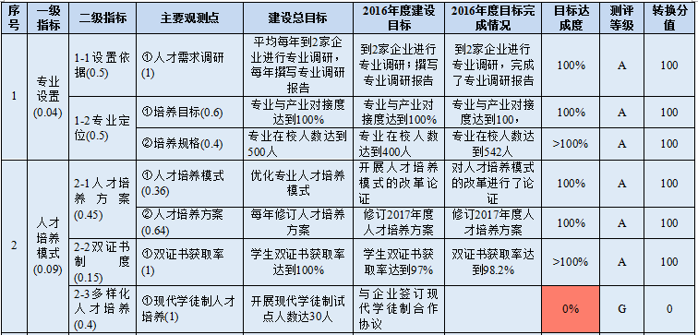
二、 专业诊改实施
2-1 2016年度专业诊改实施
(1) 目标达成度考核及质量评价

Slide 11
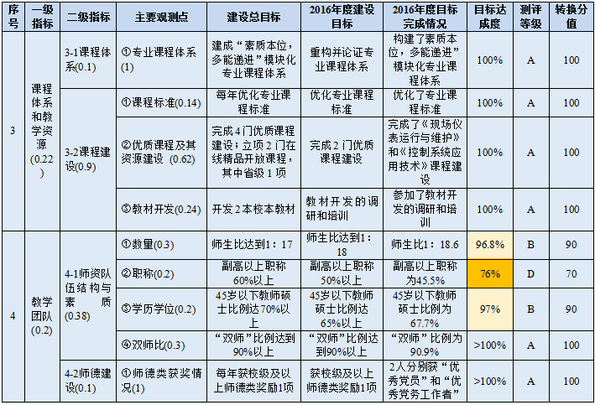
二、 专业诊改实施
2-1 2016年度专业诊改实施
(1) 目标达成度考核及质量评价

Slide 12
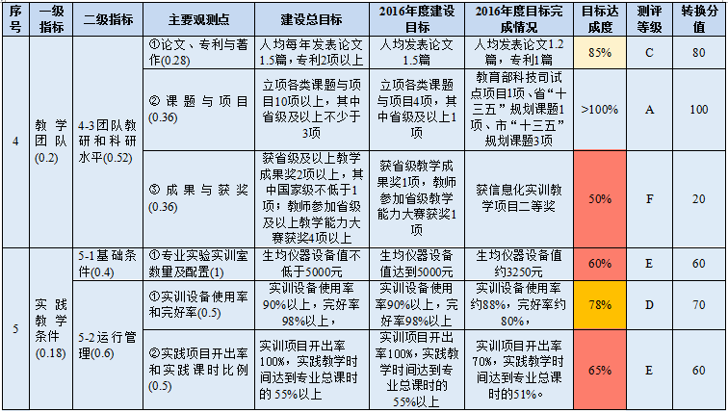
二、 专业诊改实施
2-1 2016年度专业诊改实施
(1) 目标达成度考核及质量评价

Slide 13
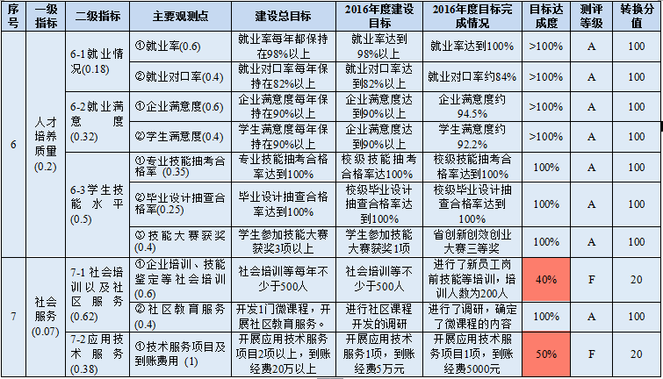
二、 专业诊改实施
2-1 2016年度专业诊改实施
(1) 目标达成度考核及质量评价

Slide 14
二、 专业诊改实施
2-1 2016年度专业诊改实施
(2) 专业质量总体评价
年度 | 质控点目标达成情况 |  | 质控点质量等级数量 |  |  |  |  |  |  | 专业质量评价结果
 | ≥100% | <100% | A | B | C | D | E | F | G
2016 | 21 | 11 | 21 | 2 | 1 | 2 | 2 | 3 | 1 | 81.23分

Slide 15
二、 专业诊改实施
2-1 2016年度专业诊改实施
(3) 问题诊断
不达标的质控点 |  | 权重(%) | 达标度 | 原因分析 | 备注
2-3多样化人才培养 | 现代学徒制人才培养 | 3.6 | 0% | 没有深入企业洽谈合作方案 | 优先解决的问题
5-1基础条件 | 专业实验实训室数量及配置 | 7.2 | 60% | 近几年未新建实训室，现有实训装置跟不上时代发展且老化程度严重
 | 实训设备使用率和完好率 | 5.4 | 78%
 | 实践项目开出率和实践课时比例 | 5.4 | 65%
4-3团队教研和科研水平 | 成果与获奖 | 3.7 | 50% | 老教师没有兴趣参赛，新教师因缺少教学经验对参赛没有信心

Slide 16
二、 专业诊改实施
2-1 2016年度专业诊改实施
(3) 问题诊断
不达标的质控点 |  | 权重(%) | 达标度 | 原因分析
7-1社会培训以及社区服务 | 企业培训、技能鉴定等社会培训 | 2.6 | 40% | “主动上门”意识薄弱，现有实训条件对承接技能培训有压力
7-2应用技术服务 | 技术服务项目及到账费用 | 2.7 | 50% | 校企合作不深入，教师团队缺乏项目实践经验
4-3团队教研和科研水平 | 论文、专利与著作 | 2.9 | 85% | 老教师的积极性不够，年轻教师的教科研水平有待提高
4-1师资队伍结构与素质 | 数量 | 2.3 | 96.8% | 学校高级职称职位数逐年减少，成果积累少的年轻教师失去了晋升职称的信心，存在消极情绪
 | 职称 | 1.5 | 76%
 | 学历学位 | 1.5 | 97%

Slide 17
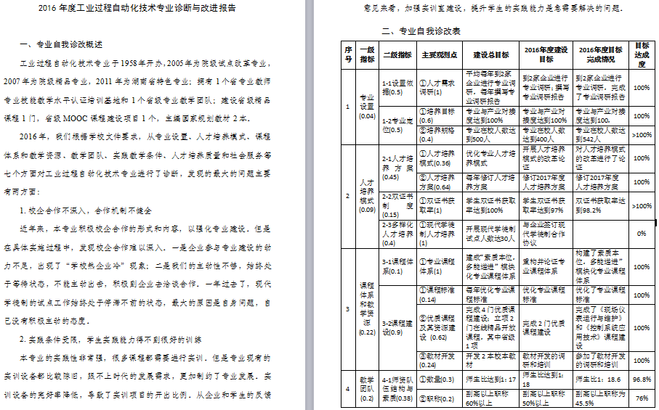
二、 专业诊改实施
2-1 2016年度专业诊改实施
(4) 专业诊断与改进报告

Slide 18
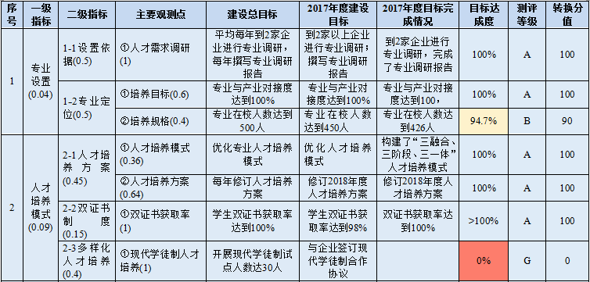
二、 专业诊改实施
2-2 2017年度专业诊改实施
(1) 目标达成度考核及质量评价

Slide 19
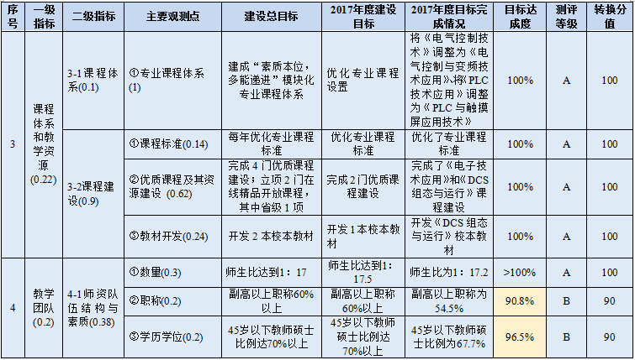
二、 专业诊改实施
2-2 2017年度专业诊改实施
(1) 目标达成度考核及质量评价

Slide 20
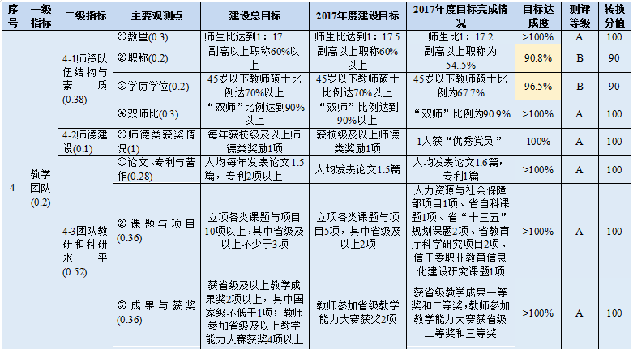
二、 专业诊改实施
2-2 2017年度专业诊改实施
(1) 目标达成度考核及质量评价

Slide 21
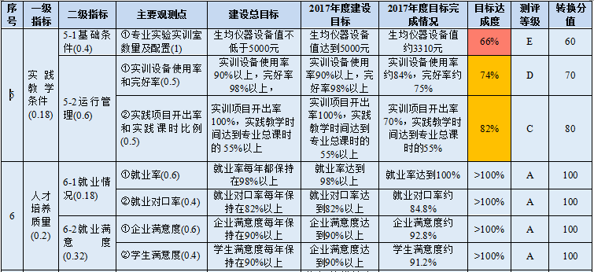
二、 专业诊改实施
2-2 2017年度专业诊改实施
(1) 目标达成度考核及质量评价

Slide 22
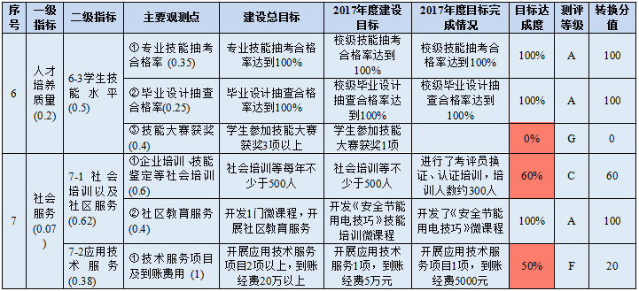
二、 专业诊改实施
2-2 2017年度专业诊改实施
(1) 目标达成度考核及质量评价

Slide 23
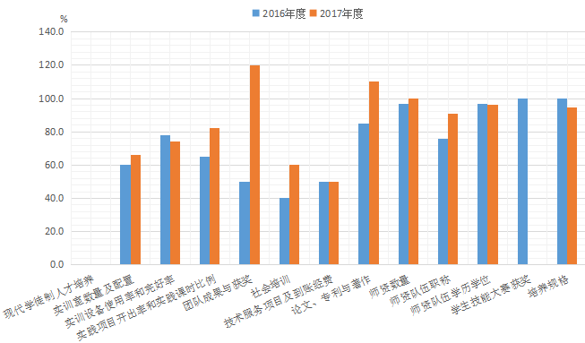
二、 专业诊改实施
2-2 2017年度专业诊改实施
(2) 专业质量总体评价
年度 | 质控点目标达成情况 |  | 质控点质量等级数量 |  |  |  |  |  |  | 专业质量评价结果
 | ≥100% | <100% | A | B | C | D | E | F | G
2017 | 22 | 10 | 22 | 3 | 2 | 1 | 1 | 1 | 2 | 83.34分

Slide 24
二、 专业诊改实施
2-2 2017年度专业诊改实施
(3) 问题诊断
不达标的质控点 |  | 权重(%) | 达标度 | 原因分析 | 备注
6-3学生技能水平 | 技能大赛获奖 | 4.0 | 0% | 石化行指委临时取消了比赛 | 优先解决的问题
2-3多样化人才培养 | 现代学徒制人才培养 | 3.6 | 0% | 合作洽谈失败
5-1基础条件 | 专业实验实训室数量及配置 | 7.2 | 66% | 因实训室建设方案审核没通过，需进一步优化，故实训室建设延期。而现有的实训条件不足以支撑专业的发展
 | 实训设备使用率和完好率 | 5.4 | 74%
 | 实践项目开出率和实践课时比例 | 5.4 | 82%

Slide 25
二、 专业诊改实施
2-2 2017年度专业诊改实施
(3) 问题诊断
不达标的质控点 |  | 权重(%) | 达标度 | 原因分析
7-1社会培训以及社区服务 | 企业培训、技能鉴定等社会培训 | 2.6 | 60% | 因国家取消了化工仪表维修工职业资格证书，影响了企业培训工作的开展
7-2应用技术服务 | 技术服务项目及到账费用 | 2.7 | 50% | 企业表现冷淡，再加上教师团队的技术开发能力不足
4-1师资队伍结构与素质 | 职称 | 1.5 | 90.8% | 职称晋级和学位提升不是一蹴而就的，需要一个时间累积的过程
 | 学历学位 | 1.5 | 96.5%
专业定位 | 培养规格 | 0.8 | 94.7% | 因社会对化工行业的认知存在偏见，专业招生遭受很大影响

Slide 26
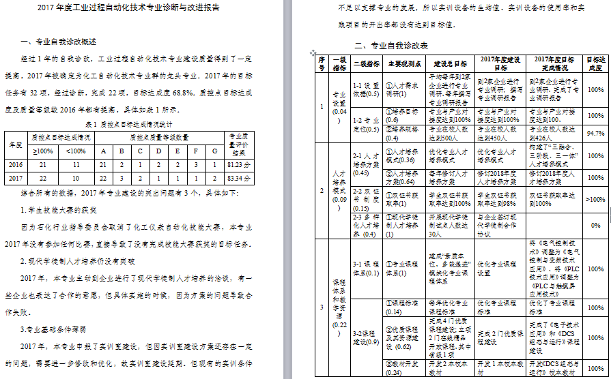
二、 专业诊改实施
2-2 2017年度专业诊改实施
(4) 专业诊断与改进报告

Slide 27
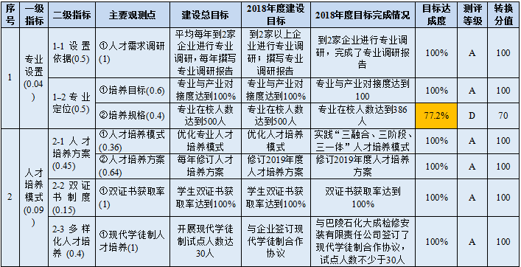
二、 专业诊改实施
2-3 2018年度专业诊改实施
(1) 目标达成度考核及质量评价

Slide 28
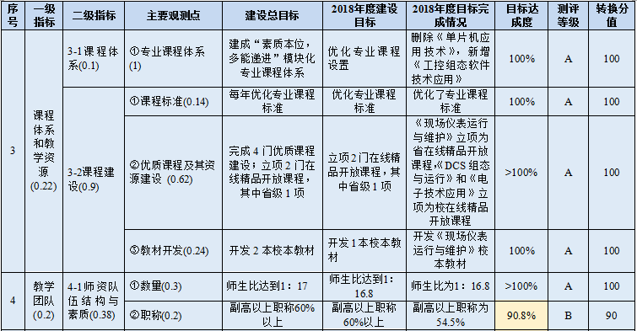
二、 专业诊改实施
2-3 2018年度专业诊改实施
(1) 目标达成度考核及质量评价

Slide 29
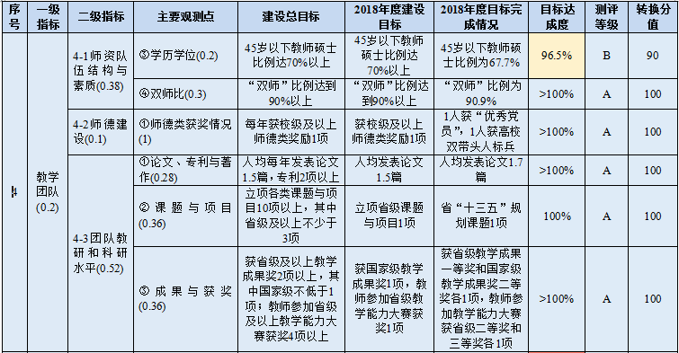
二、 专业诊改实施
2-3 2018年度专业诊改实施
(1) 目标达成度考核及质量评价

Slide 30
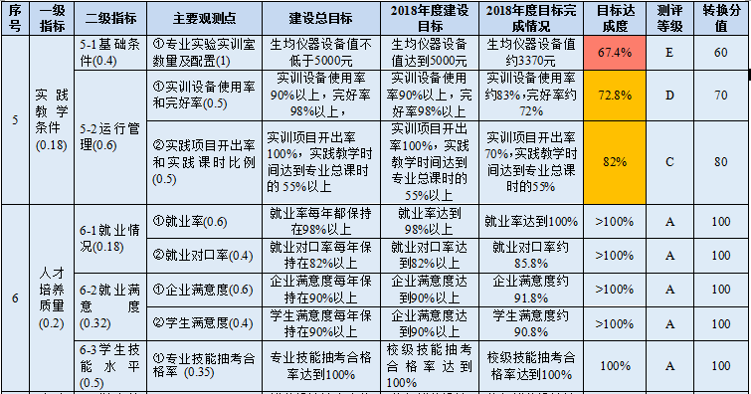
二、 专业诊改实施
2-3 2018年度专业诊改实施
(1) 目标达成度考核及质量评价

Slide 31
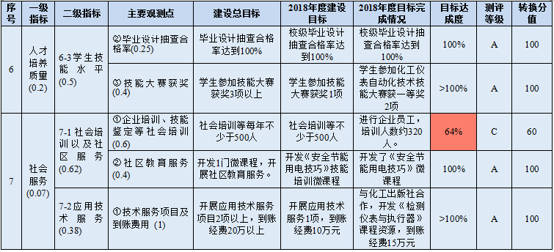
二、 专业诊改实施
2-3 2018年度专业诊改实施
(1) 目标达成度考核及质量评价

Slide 32
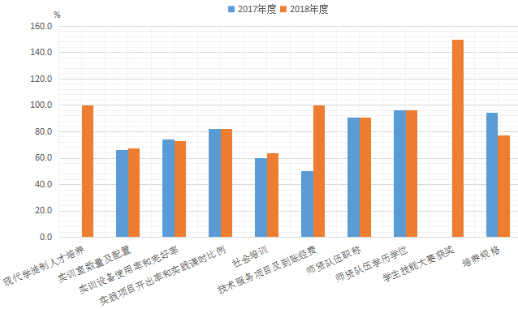
二、 专业诊改实施
2-3 2018年度专业诊改实施
(2) 专业质量总体评价
年度 | 质控点目标达成情况 |  | 质控点质量等级数量 |  |  |  |  |  |  | 专业质量评价结果
 | ≥100% | <100% | A | B | C | D | E | F | G
2018 | 25 | 7 | 25 | 2 | 2 | 2 | 1 | 0 | 0 | 92.94分

Slide 33
二、 专业诊改实施
2-3 2018年度专业诊改实施
(3) 问题诊断
不达标的质控点 |  | 权重(%) | 达标度 | 原因分析 | 备注
5-1基础条件 | 专业实验实训室数量及配置 | 7.2 | 67.4% | 因学校经费紧张，实训室建设被迫延期。 | 优先解决的问题
 | 实训设备使用率和完好率 | 5.4 | 72.8%
 | 实践项目开出率和实践课时比例 | 5.4 | 82%

Slide 34
二、 专业诊改实施
2-3 2018年度专业诊改实施
(3) 问题诊断
不达标的质控点 |  | 权重(%) | 达标度 | 原因分析
7-1社会培训以及社区服务 | 企业培训、技能鉴定等社会培训 | 2.6 | 64% | 培训对象单一，培训项目少。没有花力气来开展宣传和培训业务拓展，限制了社会培训工作的提升
4-1师资队伍结构与素质 | 职称 | 1.5 | 90.8% | 职称晋级和学位提升需要时间和成果的累积
 | 学历学位 | 1.5 | 96.5%
1-2专业定位 | 培养规格 | 0.8 | 77.2% | 因社会对化工行业的认知存在偏见，专业招生持续下滑

Slide 35
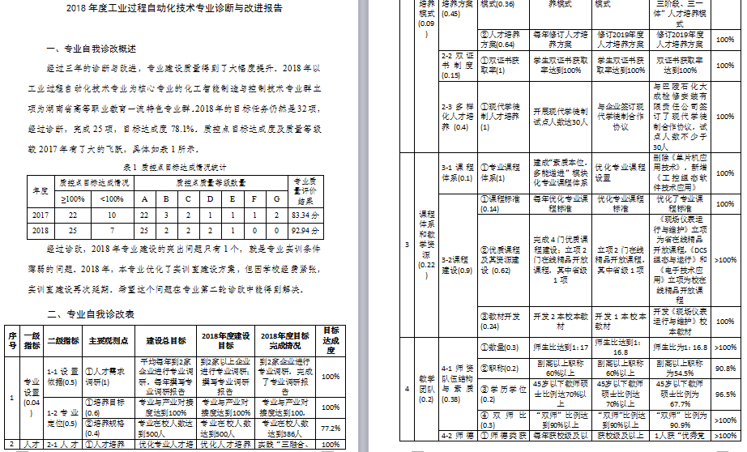
二、 专业诊改实施
2-3 2018年度专业诊改实施
(4) 专业诊断与改进报告

Slide 36
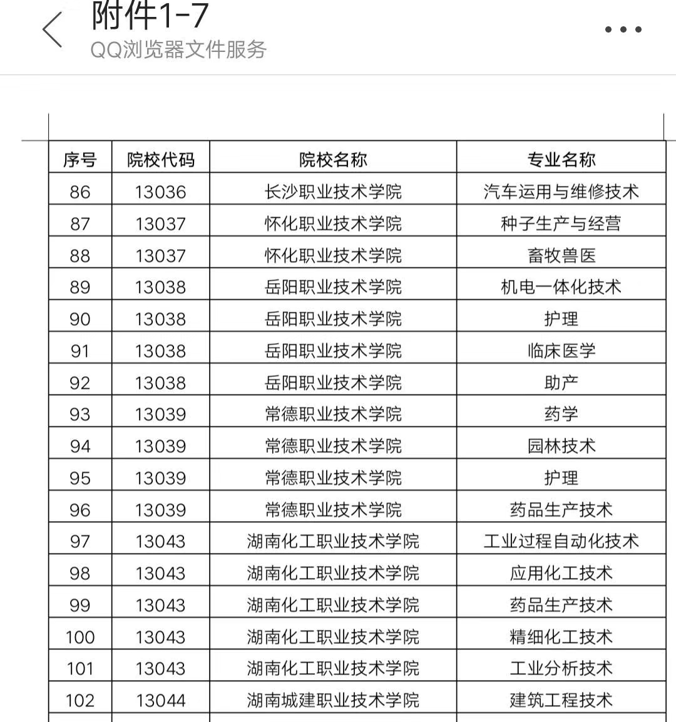
三、 专业诊改成效
(1) 专业质量逐年提高，入围国家级骨干专业建设项目。
年度 | 质控点目标达成情况 |  | 质控点质量等级数量 |  |  |  |  |  |  | 专业质量评价结果
 | ≥100% | <100% | A | B | C | D | E | F | G
2016 | 21 | 11 | 21 | 2 | 1 | 2 | 2 | 3 | 1 | 81.23分
2017 | 22 | 10 | 22 | 3 | 2 | 1 | 1 | 1 | 2 | 83.34分
2018 | 25 | 7 | 25 | 2 | 2 | 2 | 1 | 0 | 0 | 92.94分

Slide 37
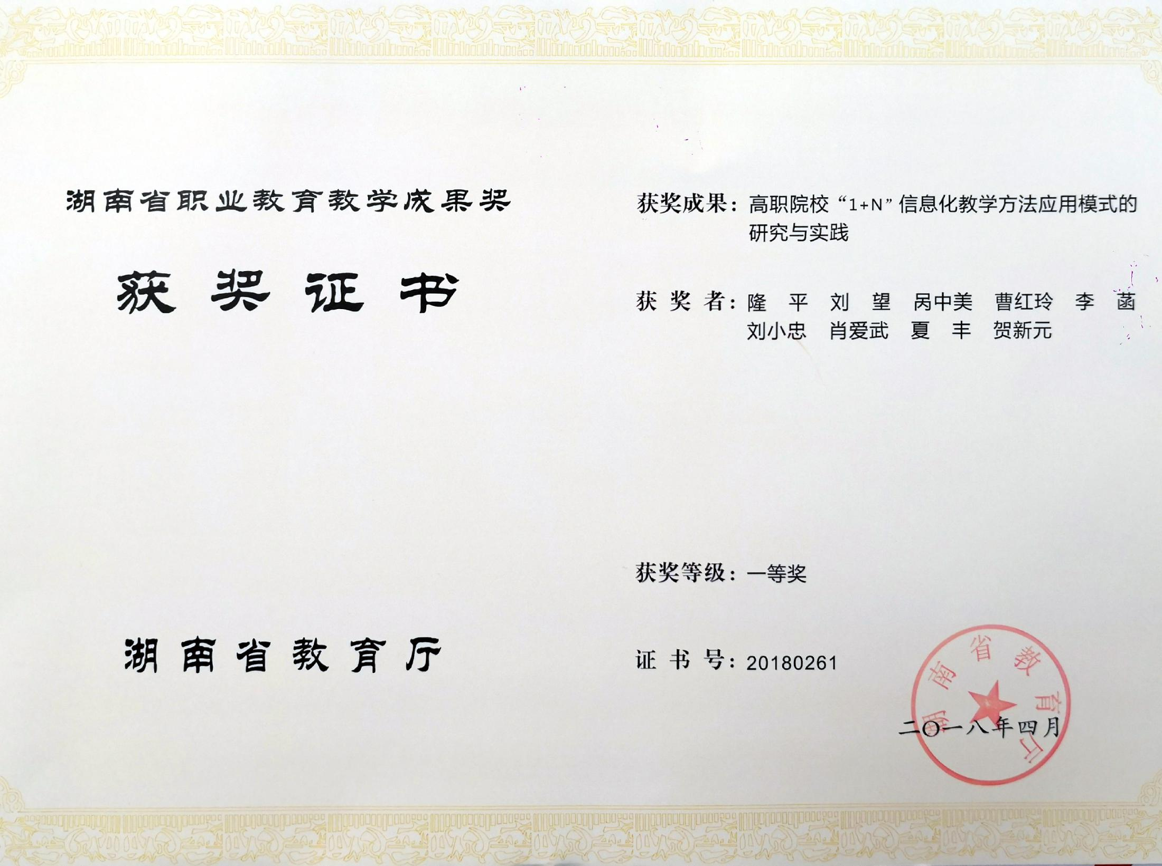
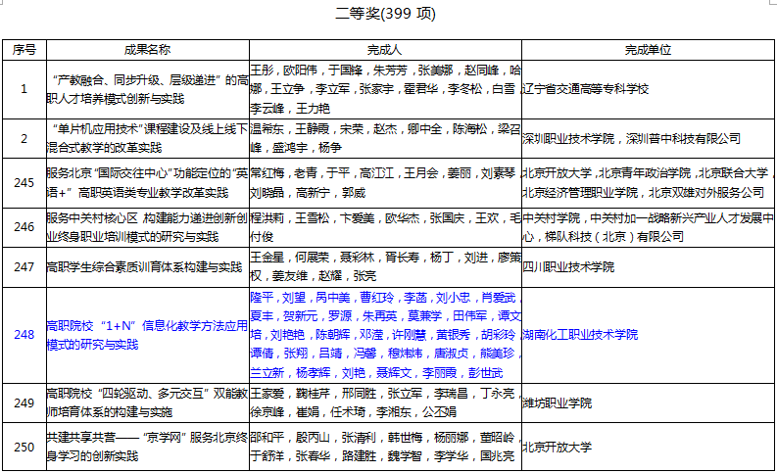
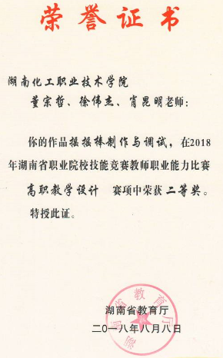
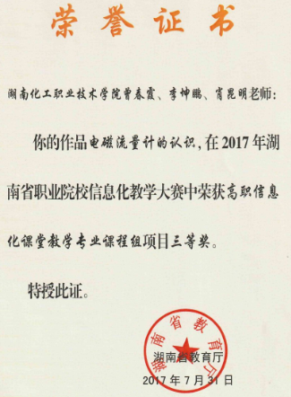
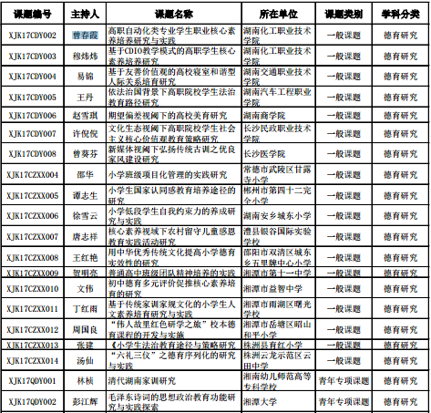
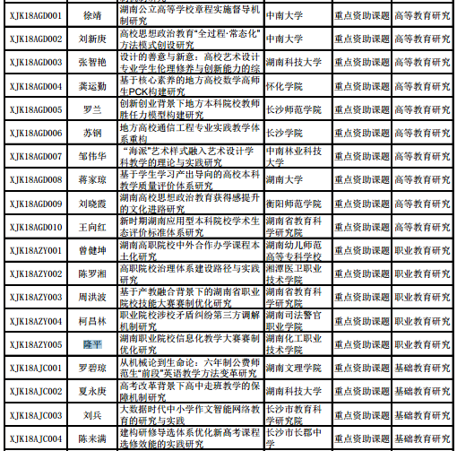
三、 专业诊改成效
(2) 专业教学团队内涵建设得到加强。
获国家级教学成果奖二等奖1项目，省级教学成果奖一等奖2项、二等奖1项
2019
教师参加教学能力大赛获省级二等奖3项、三等奖2项
1人获省高校教师党支部书记“双带头人”标兵 称号
立项市级以上课题或项目13项，其中省自科课题1项，省“十三五”规划课题4项
2016

Slide 38
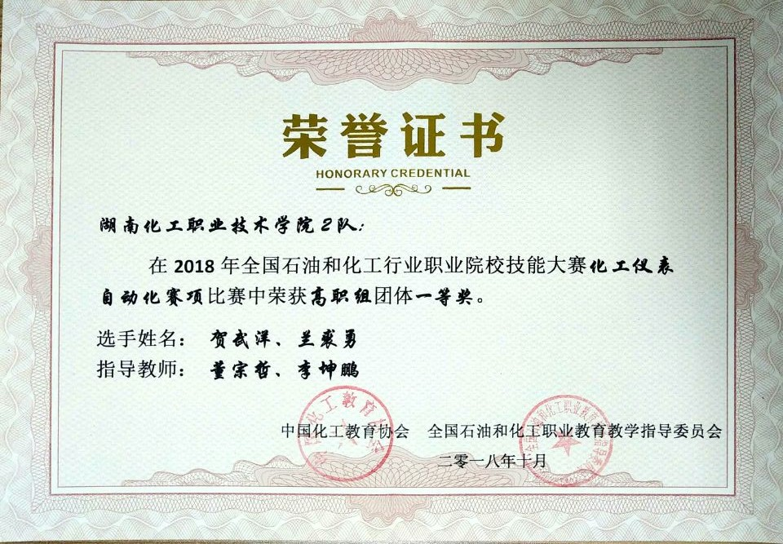
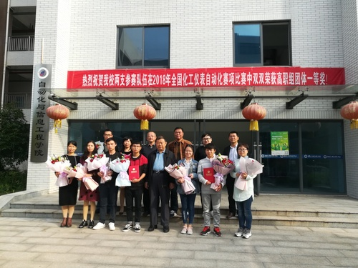
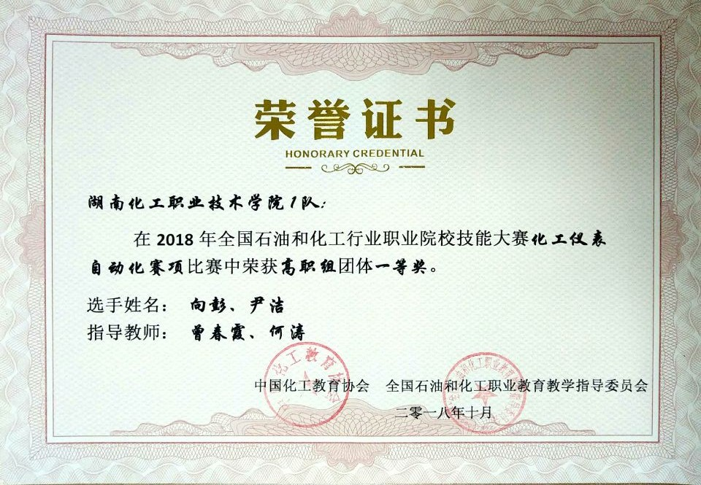
三、 专业诊改效果
(3) 学生培养质量大幅度提升。

Slide 39
四、 持续改进方向
1
改善实训条件，争取学校政策支持，加大对本专业硬件和软件的资金投入。
优化专业课程资源建设，申报省专业教学资源库建设项目。
2
3
提升教师团队教学能力，力争突破省赛，冲刺国赛。
深化校企合作，加大力度开展企业培训；引进高层次人才，优化团队学历结构。
4

Slide 40
汇
报
完
毕
敬请批评指导！

